Slide 1
Деление десятичной дроби на натуральное число

Slide 2
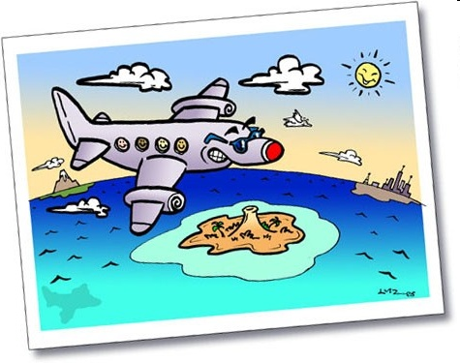
Мы отправляемся в экспедицию!
Работают три научно-исследовательские лаборатории .
Чтобы узнать куда мы отправляемся, надо устно решить примеры

Slide 3
Вычислите устно: а) 3 : 4; 1 : 2; 1 : 4; 1 : 25. б) 1 : 8; 0,4 : 8; 8,8 : 2; 0,09 : 3; 2,8 : 4; 2 : 5; 3 : 5; 4 : 5; 4 : 8; 4 : 10; 44,4 : 4. (каждому ответу на пример соответствует буква из таблицы) Реши правильно примеры, подставив вместо ответа соответствующую букву, получишь слово – место, куда мы отправляемся.
Н | К | Е | Й | А | Р | И | М | Ь | Ф | Л | Д | Ы
0,6 | 0,75 | 0,05 | 11,1 | 0,8 | 0,5 | 0,4 | 0,04 | 0,03 | 0,7 | 4,4 | 0,125 | 0,25

Slide 4
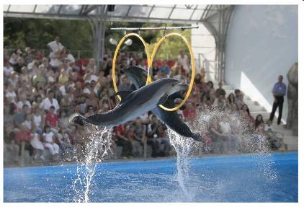
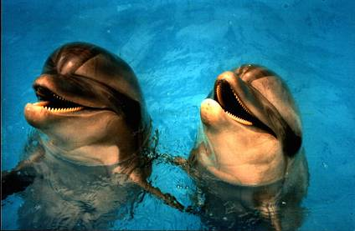
Дельфины относятся к подотряду зубатых китов. Дельфины очень сообразительные, дружелюбные и забавные млекопитающие.

Slide 5
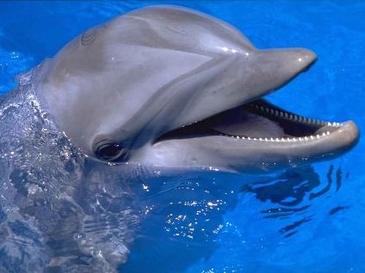
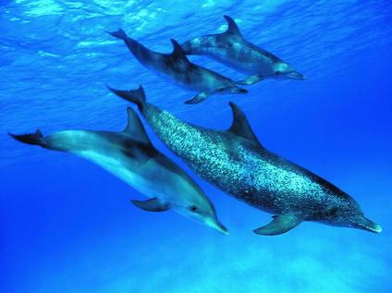
Дельфины живут в воде, но, как и мы дышат воздухом. Они имеют крупный головной мозг с большим количеством извилин.
Размеры дельфинов могут быть различны. Какова длина тела дельфинов мы сейчас узнаем.

Slide 6
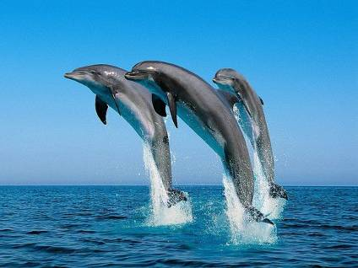
Найдите значения выражения: х : 100, если
1 лаборатория | 2 лаборатория | 3 лаборатория
Х = 120 | Х = 380 | Х = 990
Длина тела дельфинов может быть от 1,2м до 3,8м, а у крупных дельфинов достигает до 10 метров

Slide 7
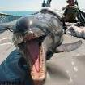
Узнайте сколько зубов у дельфина, решив цепочку примеров:
: 10
:15
: 28
× 100
2940
294
19,6
0,7
70
У дельфинов морда вытянута в клюв, и они имеют много зубов

Slide 8
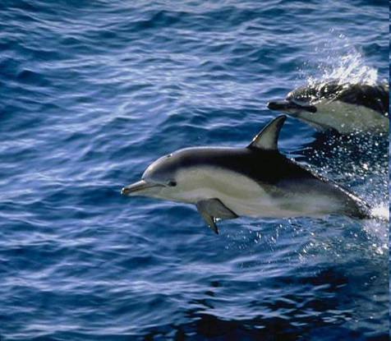
Дельфин –белобочка, самое быстрое китообразное, неутомимый спутник кораблей. Живут стаями. Несутся с огромной скоростью. Тело гладкое и блестящее.

Slide 9
1 лаборатория – Сколько дельфинов может быть в стае? 2 лаборатория – Какую скорость могут развить дельфины? 3 лаборатория – Какова продолжительность жизни дельфинов?
1 лаборатория | 2 лаборатория | 3 лаборатория
6 · (83,7 – х) = 262,2 | (х – 21,6) · 7 = 198,8 | (х – 3,4) · 8 = 252,8
Х = 40 | Х = 50 | Х = 35
В стае - 40 дельфинов. | Скорость дельфина – 50 км/ч. | Продолжительность жизни – 50 лет.

Slide 10
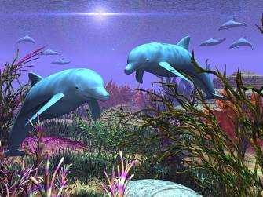
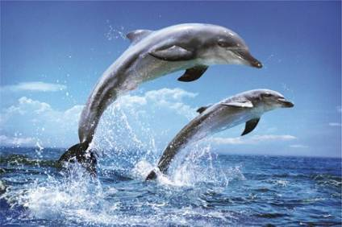
Дельфины никогда не спят. Пока одно полушарие головного мозга спит, другое бодрствует, и наоборот.
Дельфины не могут постоянно жить в воде, им нужен воздух, и они выпрыгивают из воды.

Slide 11

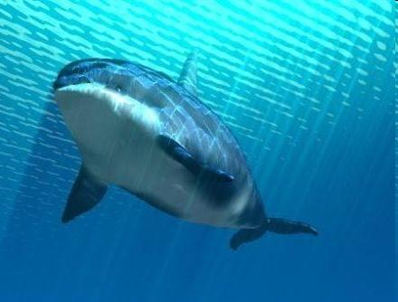
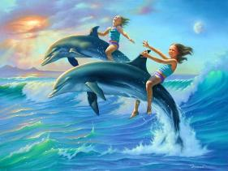
Проверочная работа
1 вариант
Этот дельфин самый крупный после касаток и гринд.
2 вариант
Этот дельфин отличается игривостью и сообразительностью.

Slide 12
1 вариант
177,1 : 46
16,32 : 24
2,8 : 35
39,2 : 100
3748 : 1000
1 : 4
0,5 : 25
2 вариант
310,4 : 64
1,9 : 38
45,36 : 84
38,7 : 100
5793 : 1000
2 : 8
0,6 : 15
0,02 | 0,08 | 0,68 | 3,748 | 0,392 | 3,85 | 0,25
С | А | Р | П | М | Г | У
0,387 | 0,54 | 4,85 | 0,25 | 5,793 | 0,05 | 0,04
Л | А | А | Н | И | Ф | А

Slide 13
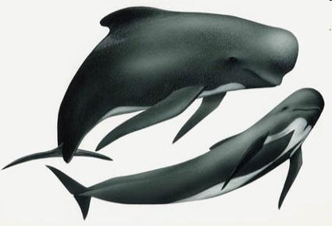
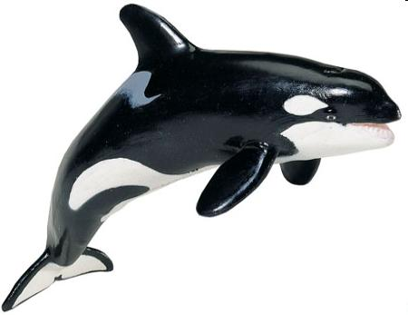
Самые крупные из дельфинов – гринды и косатки Косатки – свирепые хищники, а гринды весьма дружелюбны и миролюбивы. У гринд очень развит стадный инстинкт.

Slide 14

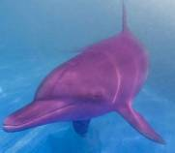
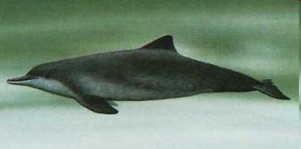
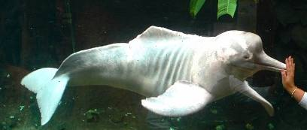
Речные дельфины
Инии
Речные дельфины плохо видят. Ориентируются с помощью отраженного ультразвука.
Соталии
Индейцы почитают их за священных.
Соталии спасают утопающих людей, выталкивая их на поверхность.

Slide 15
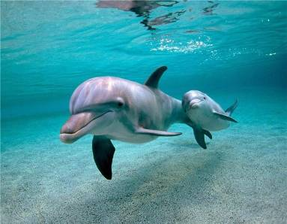
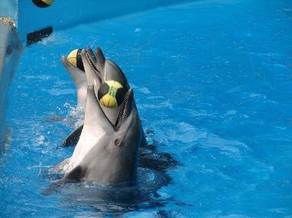
Домашнее задание:
Написать сочинение, рассказ или сказку о китах, в которую бы входили задания с разными действиями над десятичными дробями.

Slide 16

Спасибо за урок!

